Slide 1
M
26.
uerte y
Resurrección

Slide 2
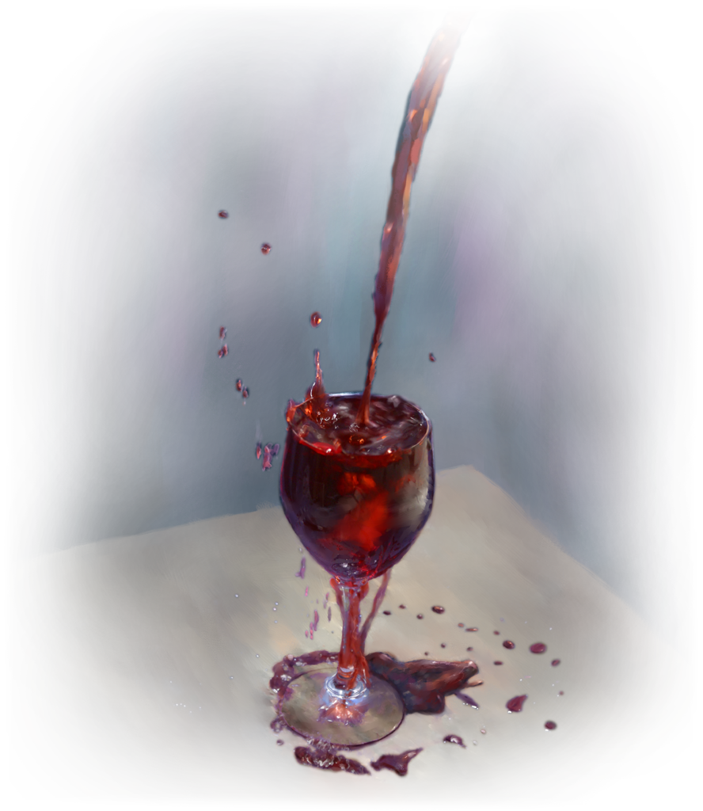
L
6
A DOCTRINA DE LOS ACONTECIMIENTOS FINALES
26. Muerte y Resurrección
El salario del pecado es la muerte.
Pero Dios, el único que es inmortal, concederá vida eterna a Sus redimidos.
Hasta aquel día, la muerte es un estado inconsciente para todas las personas.

Slide 3
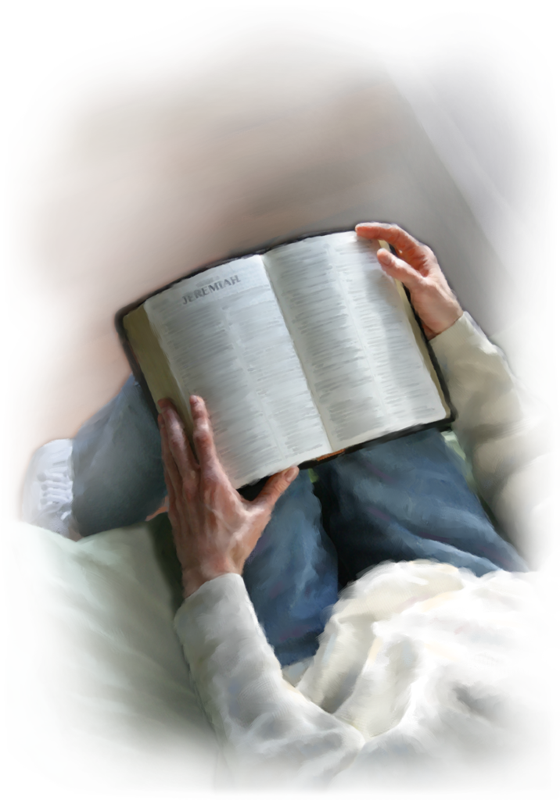
L
6
A DOCTRINA DE LOS ACONTECIMIENTOS FINALES
26. Muerte y Resurrección
Referencias bíblicas
(I Tim. 6:15 y 16; Rom. 6:23; I Cor. 15:51-54; Ecles. 9:5 y 6; Sal. 146:4; I Tes. 4:13-17; Rom. 8:35-39; Juan 5:28 y 29; Apoc. 20:1-10; Juan 5:24).

